Slide 1
Rentrée 2023
Bonjour et bienvenue !
Bonne année à tous ☺

Slide 2
Mme Dumaine
Me contacter :
  dumaine.marie2@gmail.com
  Site internet : http://lewebpedagogique.com/encoursdefrancais/
  PRONOTE : Communication > Discussions > Nouvelle discussion

Slide 3

Les papiers
De nombreux documents en troisième ….
….munissez- vous d’une pochette ou d’un
cahier à vues afin de les conserver
précieusement !

Slide 4
Une année importante pour l’orientation
…que faire après ma troisième ???

Slide 5
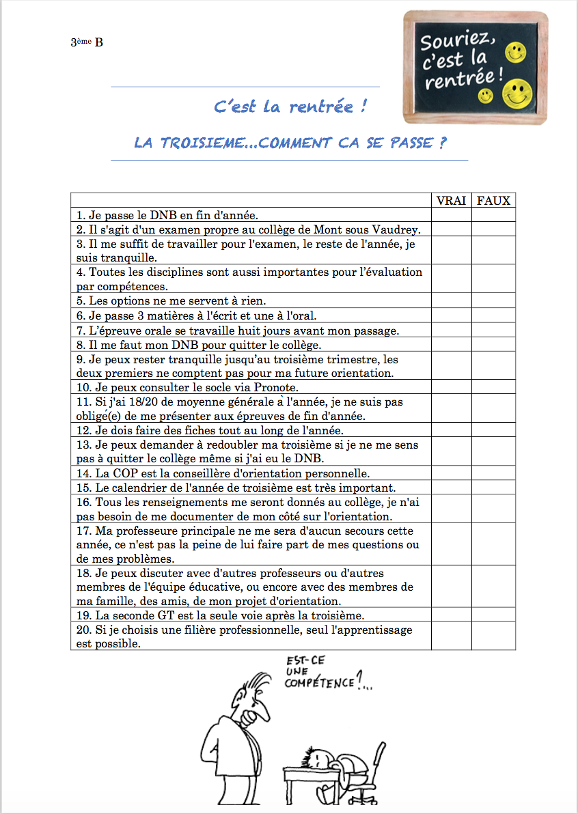
Questionnaire sur la troisième !
A vous de jouer !
Cochez les cases selon que vous pensez que l’affirmation dans la colonne de gauche est vraie ou fausse !
Bonne chance !

Slide 6
Correction
1. Je passe le DNB en fin d'année.
VRAI

Slide 7
Correction
2. Il s'agit d'un examen propre au collège André Malraux.
FAUX

Slide 8
Correction
3. Il me suffit de travailler pour l’examen, le reste de l’année je suis tranquille
FAUX

Slide 9
Correction
4. Toutes les disciplines sont aussi importantes pour l’évaluation par compétences.
VRAI

Slide 10
Correction
5. Les options ne me servent à rien.
FAUX

Slide 11
Correction
6. Je passe 3 matières à l’écrit et 1 à l’oral.
FAUX

Slide 12
Correction
7. L’épreuve orale se travaille 8 jours avant l’épreuve.
FAUX

Slide 13
Correction
8. Il me faut mon DNB pour quitter le collège.
FAUX

Slide 14
Correction
9. Je peux rester tranquille jusqu’au troisième trimestre, les deux premiers ne comptent pas pour ma future orientation.
FAUX

Slide 15
Correction
10. Je peux consulter le socle via Sacoche.
VRAI

Slide 16
Correction
11. Si j’ai 18/20 de moyenne générale à l’année, je ne suis pas obligé(e) de me présenter aux épreuves finales.
FAUX

Slide 17
Correction
12. Je dois faire des fiches de révisions tout au long de l’année.
VRAI

Slide 18
Correction
13. Je peux demander à redoubler ma troisième si je ne me sens pas prêt(e) à quitter le collège même si j’ai eu mon DNB.
VRAI

Slide 19
Correction
14. La PsyEN est l’ancienne conseillère d’orientation personnelle.
FAUX

Slide 20
Correction
15. Le calendrier de l’année de troisième est très important.
VRAI

Slide 21
Correction
16. Tous les renseignements me seront donnés au collège, je n’ai pas besoin de me documenter de mon côté sur l’orientation.
FAUX

Slide 22
Correction
17. Ma professeure principale ne me sera d’aucun secours cette année, ce n’est pas la peine de lui faire part de mes questions ou de mes problèmes.
FAUX

Slide 23
Correction
18. Je peux discuter avec d’autres professeur.e.s ou membres de l’équipe éducative ou ma famille et mes ami.e.s de mon projet d’orientation.
VRAI

Slide 24
Correction
19. La seconde GT est la seule voie après la troisième.
FAUX

Slide 25
Correction
20. Si je choisis une filière professionnelle, seul l’apprentissage est possible.
FAUX

Slide 26
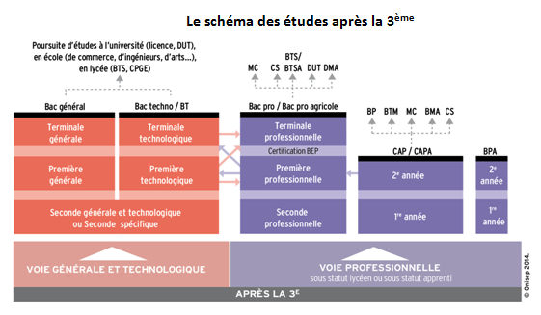
Que faire après la troisième ?

Slide 27
Où je me situe en ce début d’année scolaire ?

Slide 28
La présentation de l’année scolaire de 3ème

Slide 29
Des questions ?

Slide 30
Le règlement intérieur
Le quizz du règlement intérieur du collège : à conserver précieusement !

Slide 31
Bonne année scolaire
2023-2024
A TOUTES ET TOUS !!!

